Slide 1
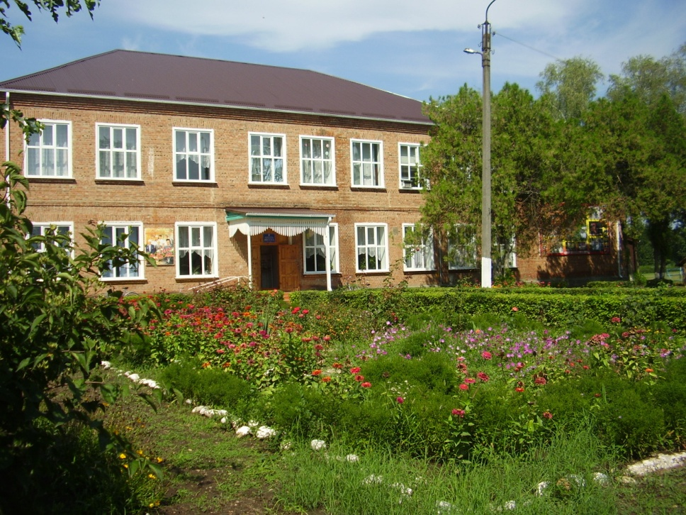
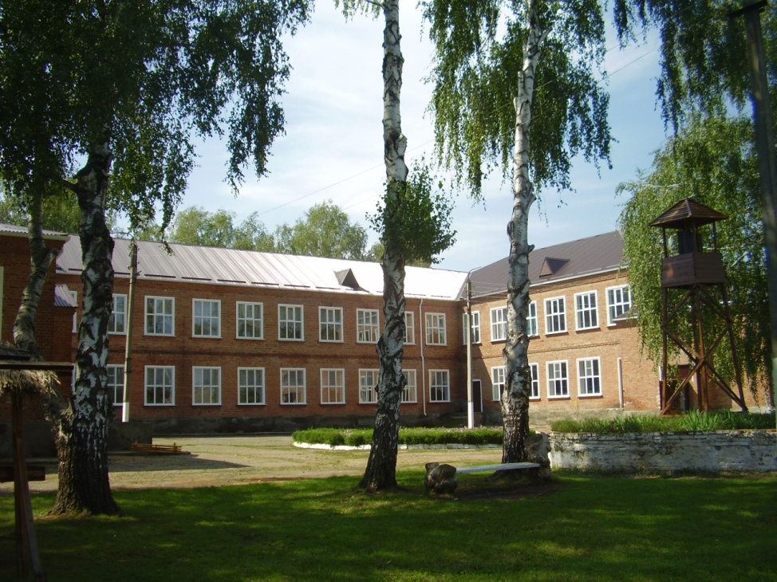
Адрес: ст. Константиновская, ул. Калинина 100
Сайт школы : www.13info.jino.ru
E-mail: school3@kurgan.kubannet.ru

Slide 2
Школьные кабинеты!
Всего помещений для реализации учебного процесса – 29
В том числе:
Учебных кабинетов –23
Русский язык и литературы -2
Математика-2
Химия-1
Физика -1
Биология-1
Иностранный язык -2
Информатика-1
История, ОПК,ОРКСЭ-1
География, кубановедение -1
ОБЖ-1
Технология-3
Классных комнат (начальные классы)-7
Лаборанская по физике-1
Лаборанская по химии-1
Лаборанская по биологии -1
Библиотека с читальным залом-1
Спорт зал -1
Игровая -1

Slide 3
Новая мебель ждет первоклашек : Здесь постигать им ученья азы

Slide 6
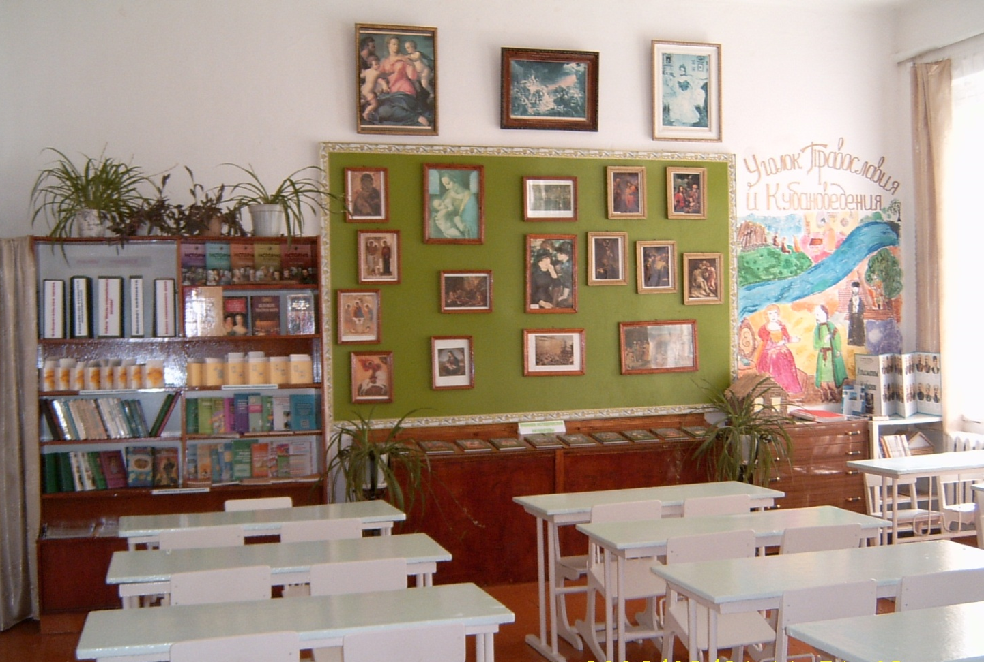
История - сложный предмет,
Но истину нам открывает.
Взгляните на сей кабинет:
История здесь пребывает

Slide 7
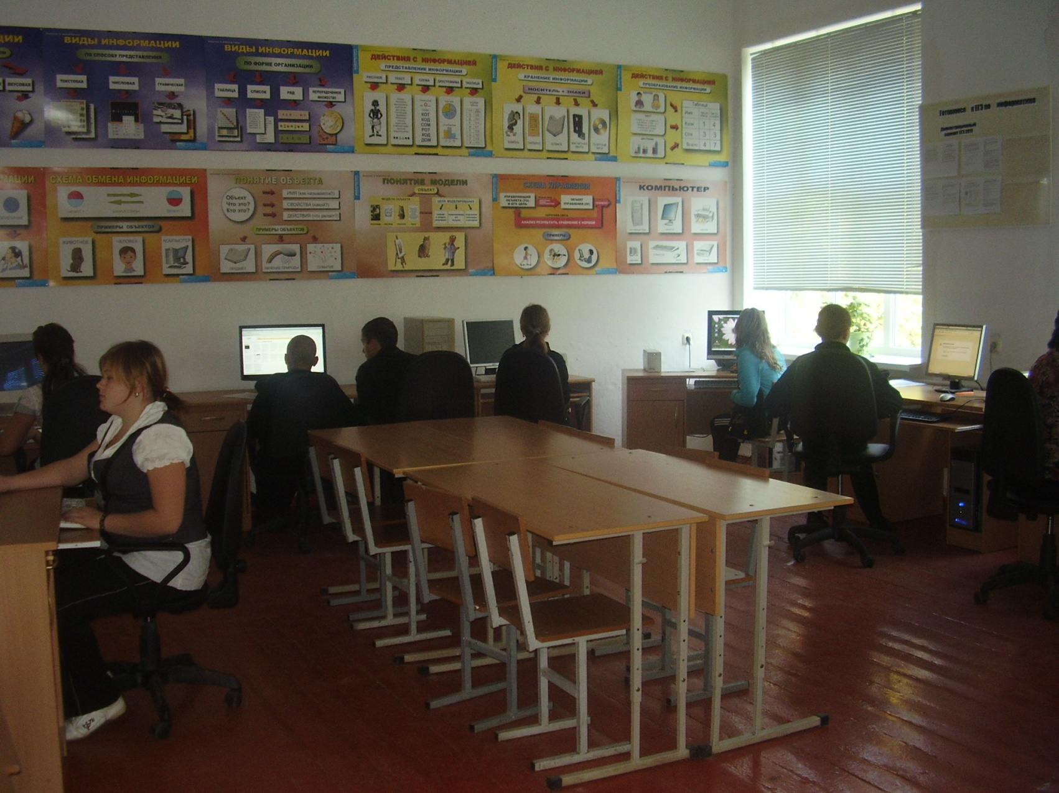
Кабинет информатики

Slide 8
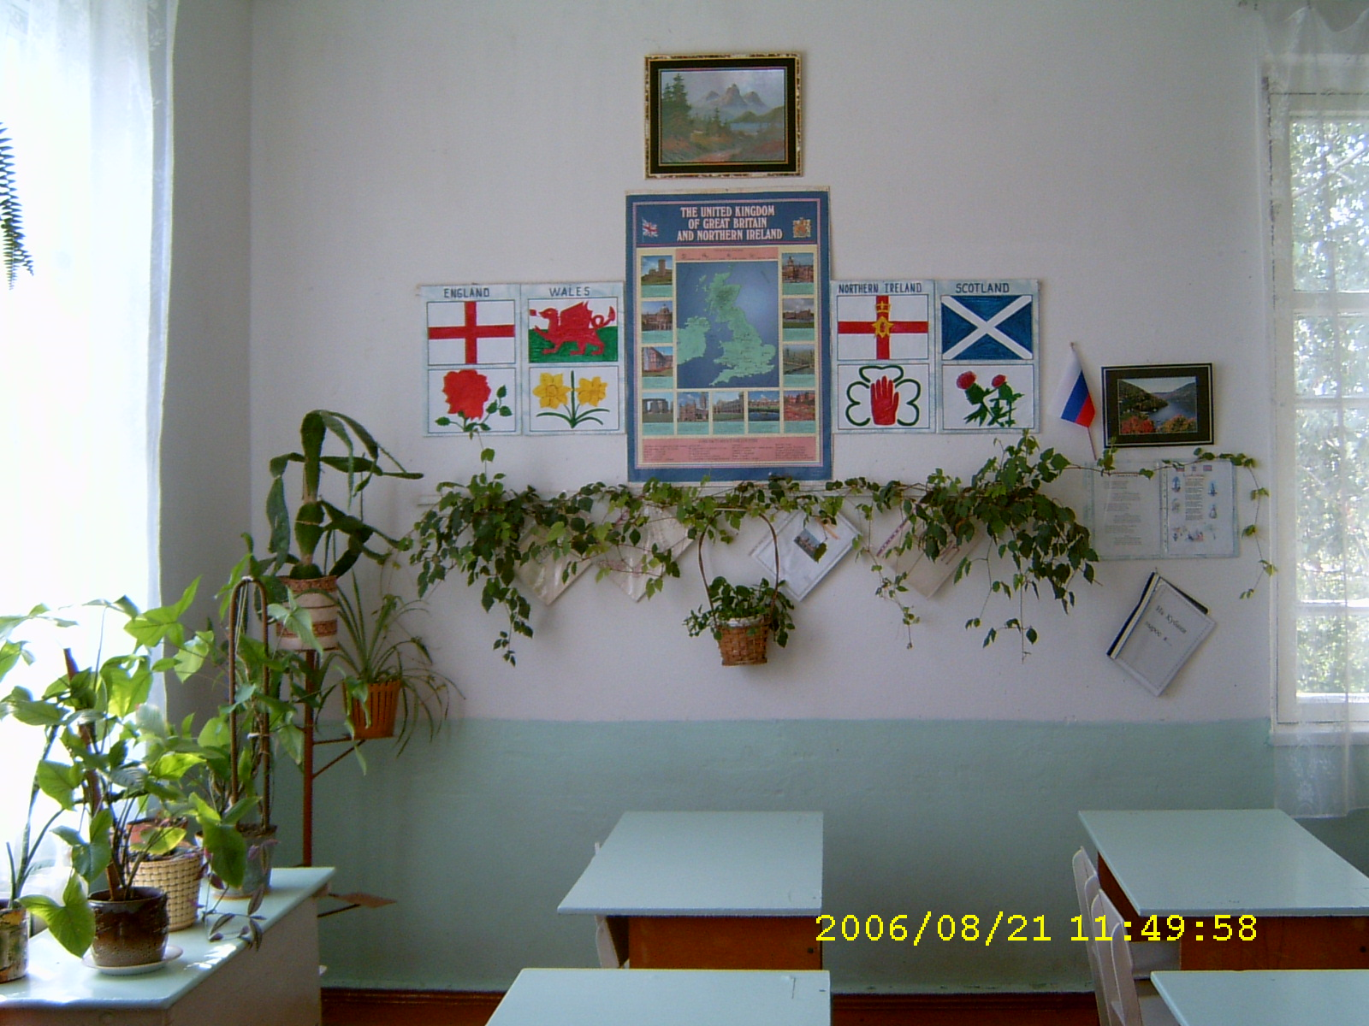
Здесь звучит не наша речь …

Slide 9
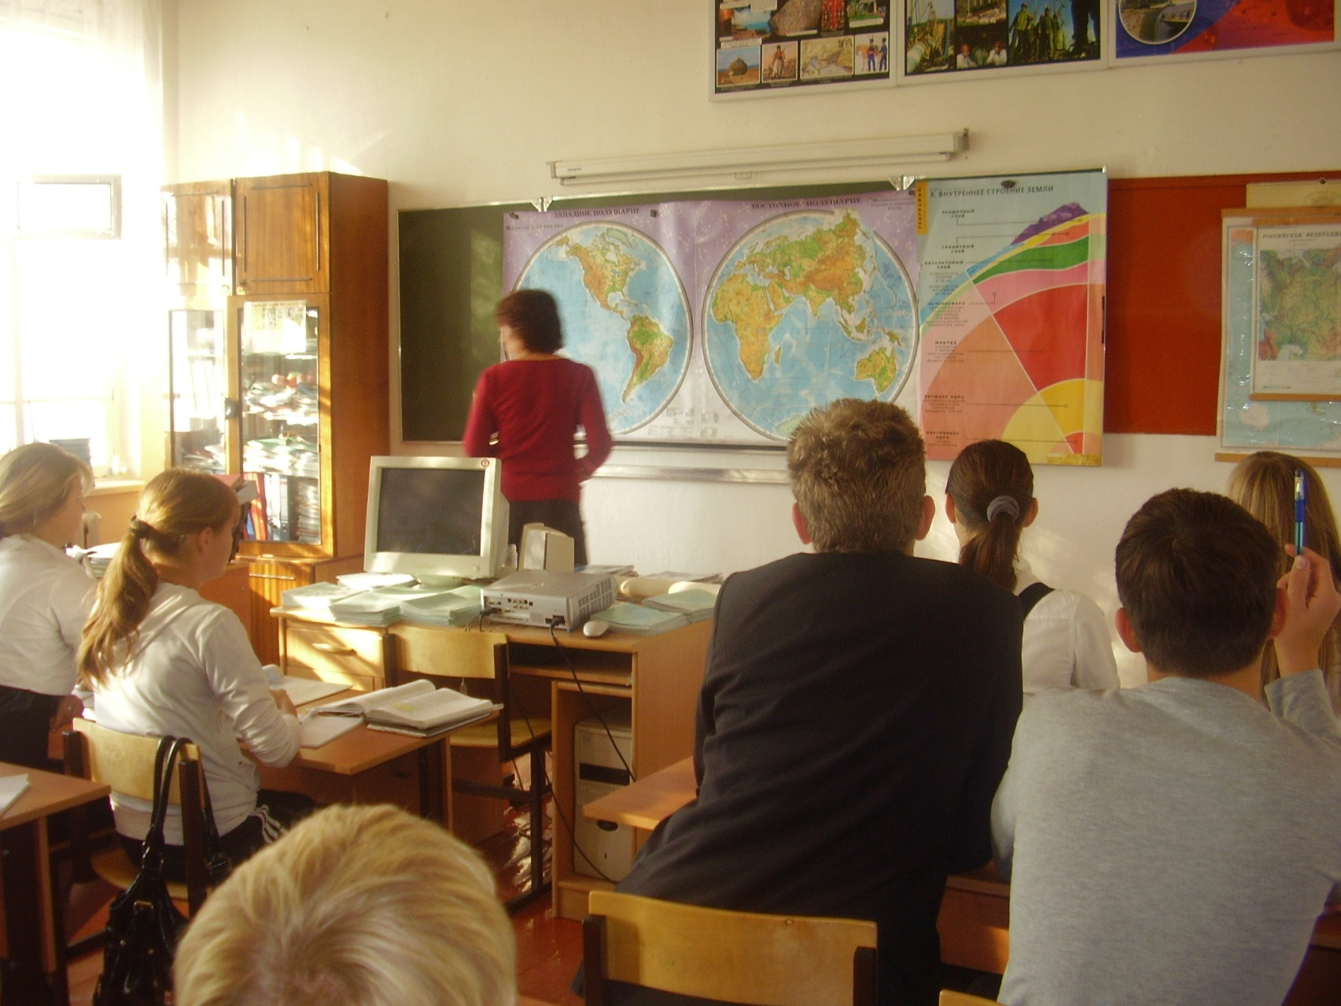
Кабинет географии

Slide 10
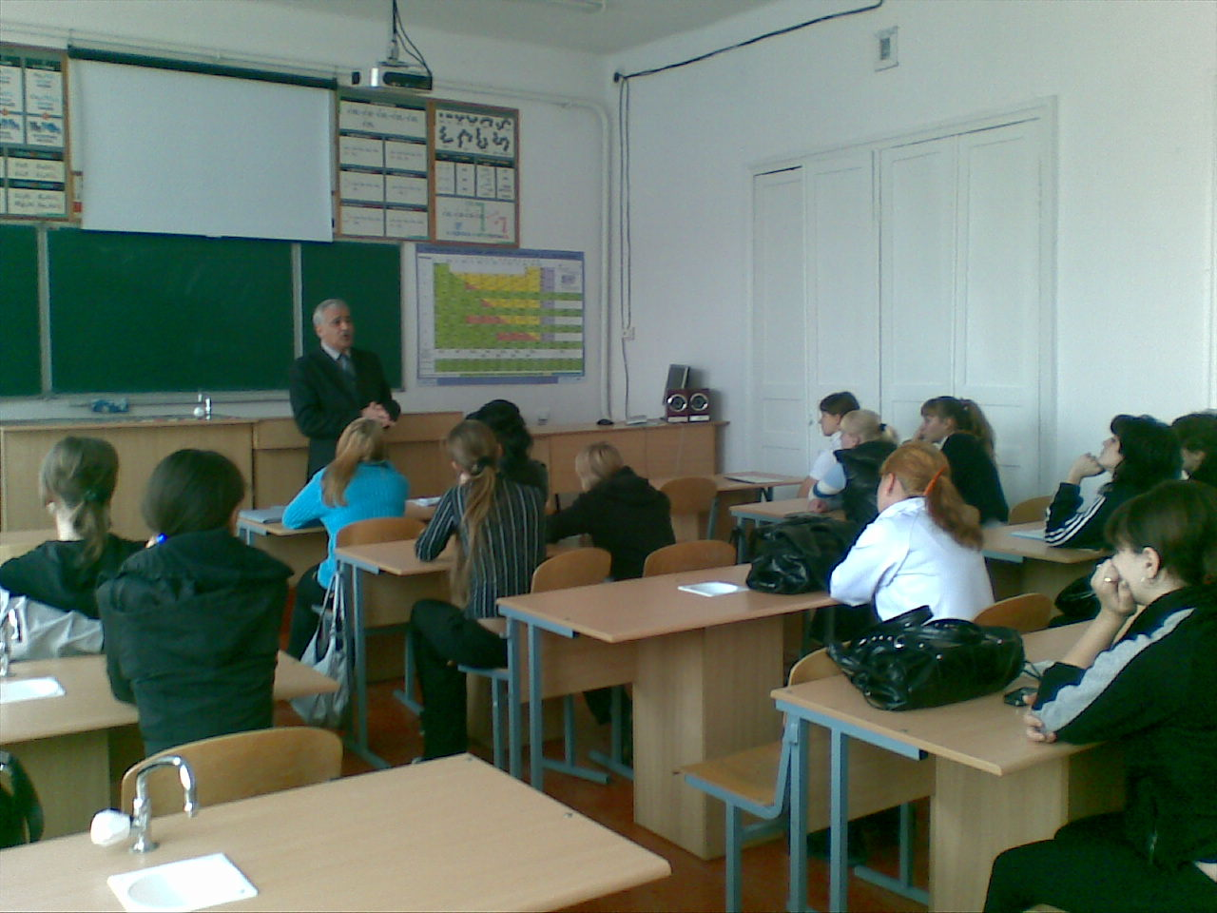
Кабинет химии

Slide 11
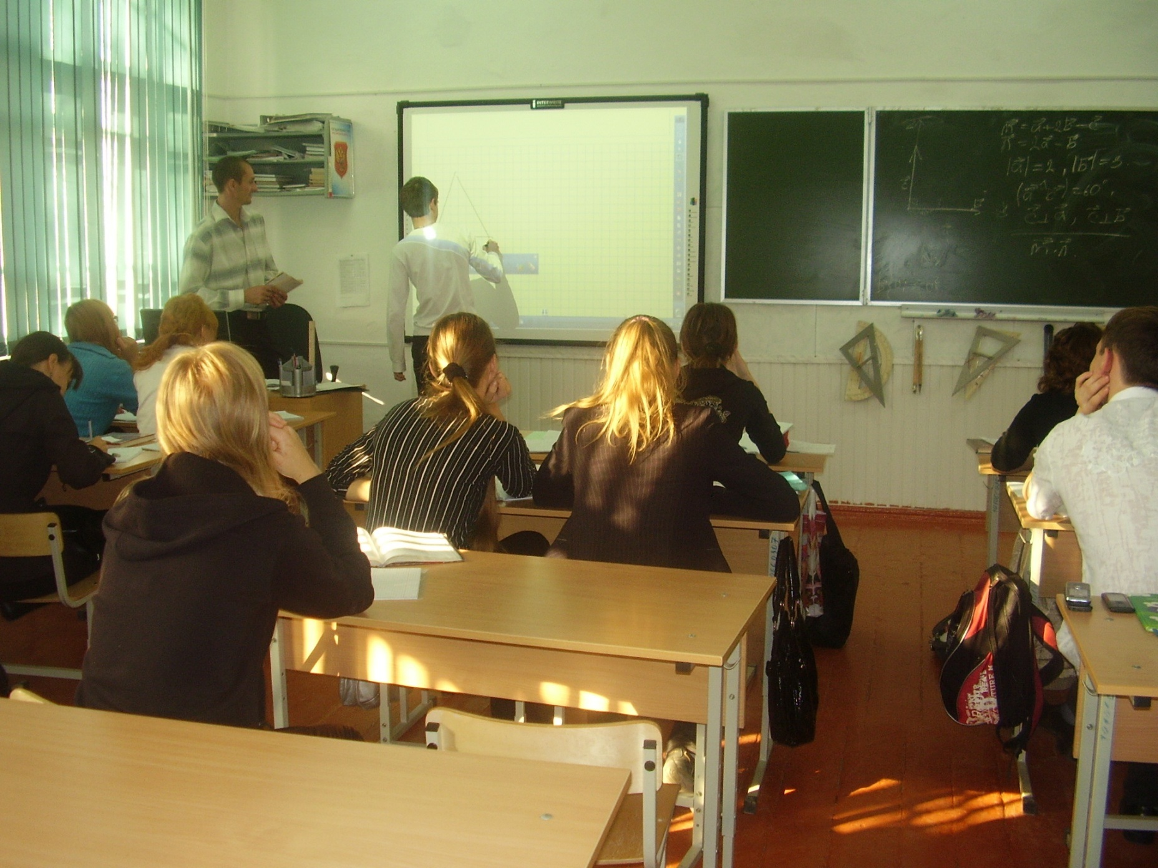
Кабинет математики

Slide 12
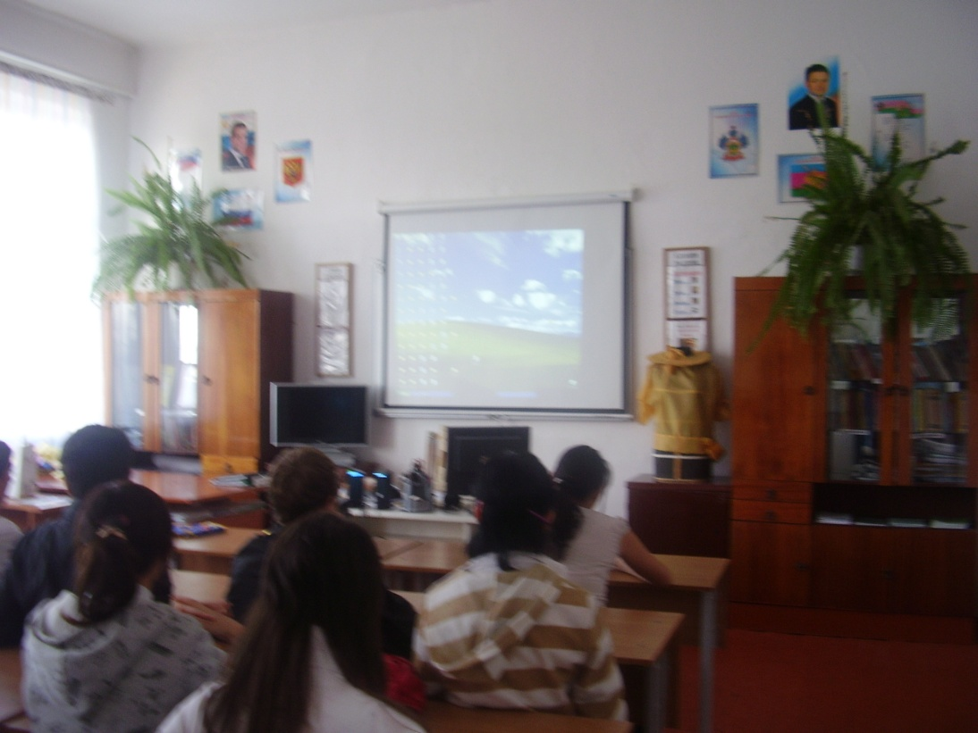
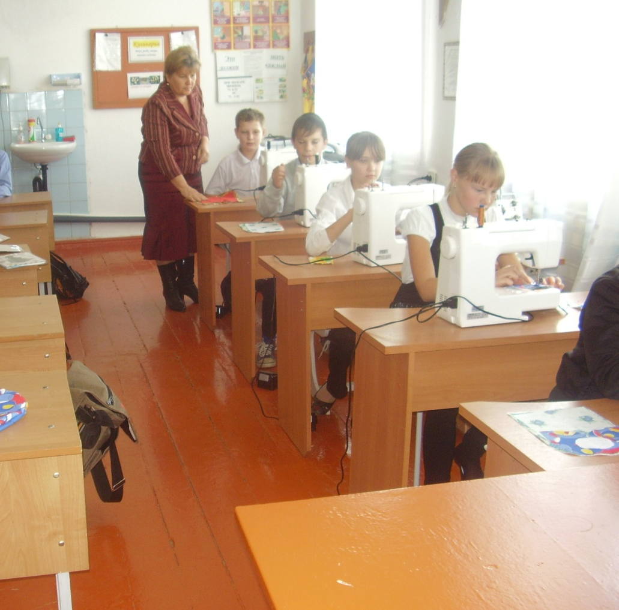
Кабинет технологии

Slide 13
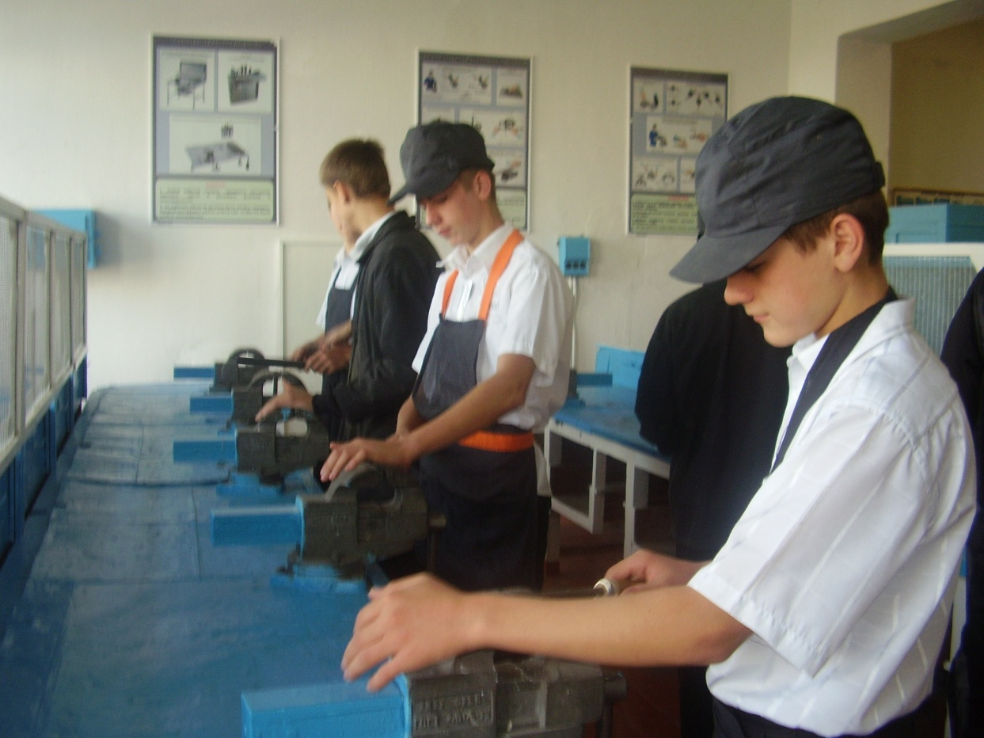
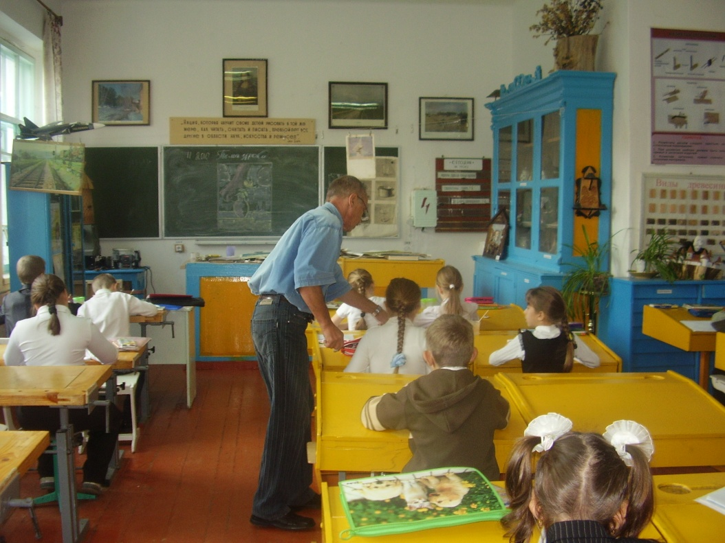
Мастерские

Slide 14
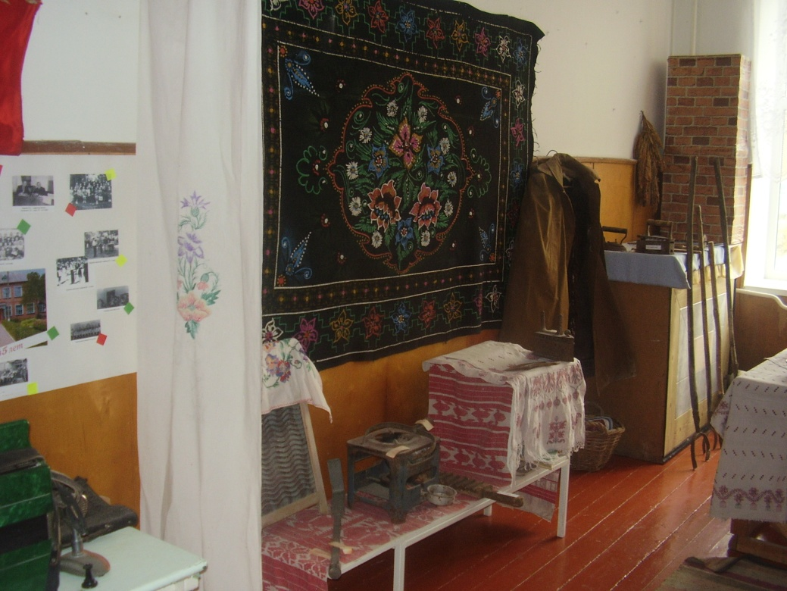
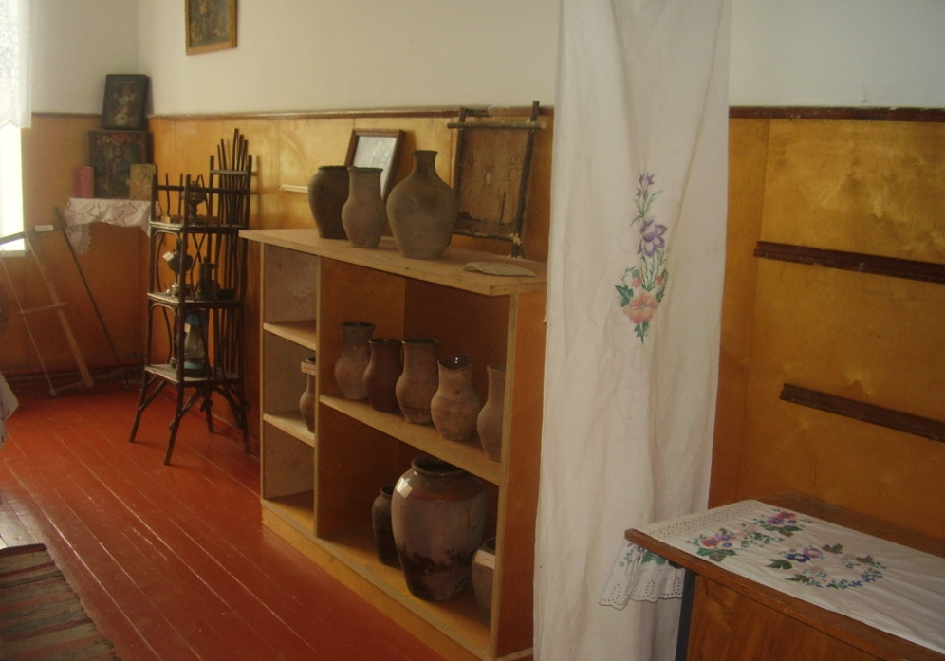
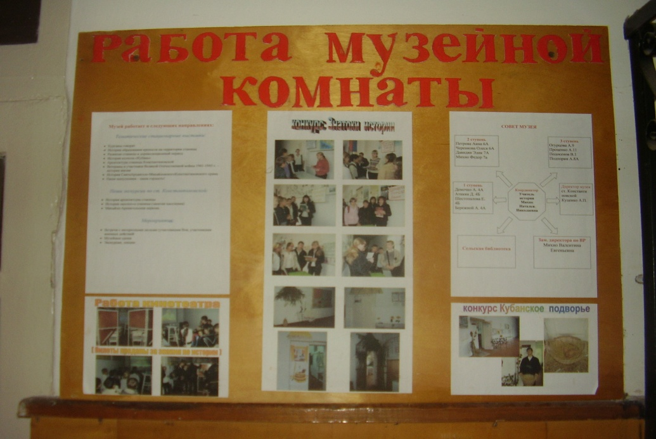
Школьный музей

Slide 15
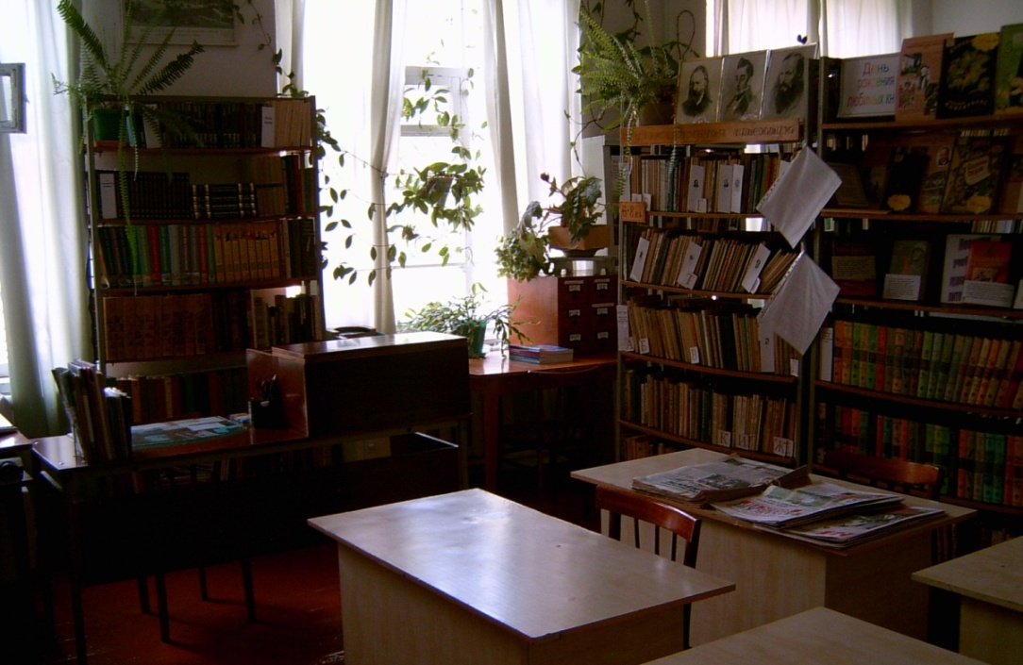
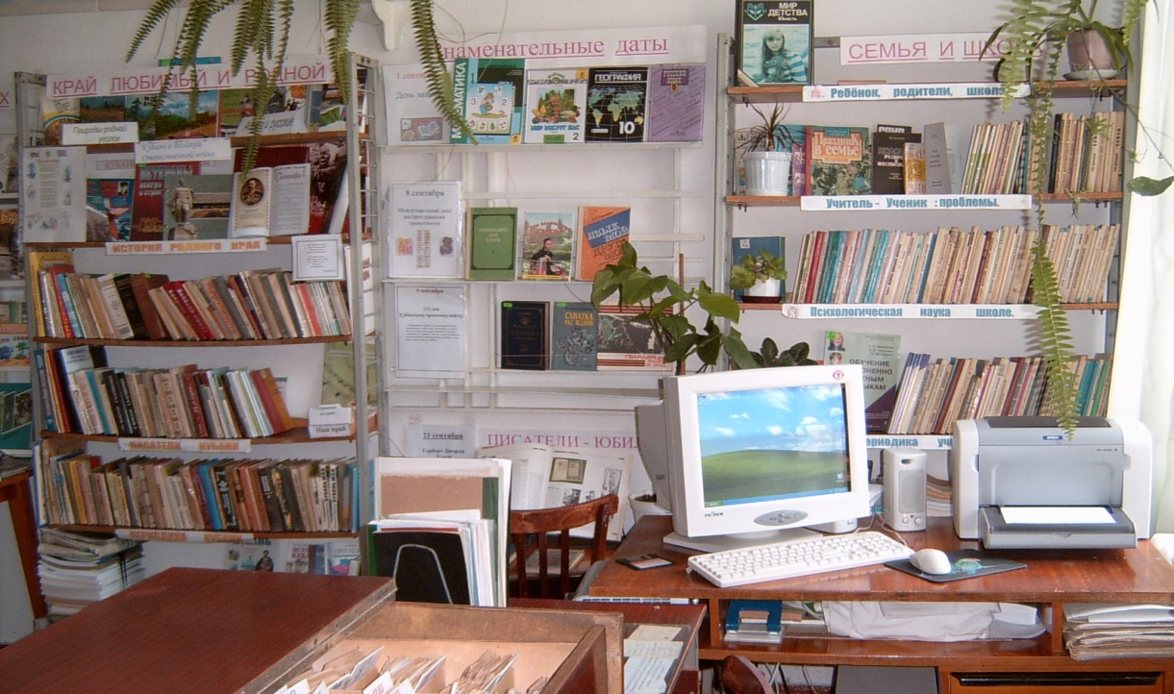
Школьная библиотека имеет значение в жизни: помогает успешно развивать познавательную активность, интерес к учению, формировать исследовательские умения, воспитывает любовь к книге

Slide 16
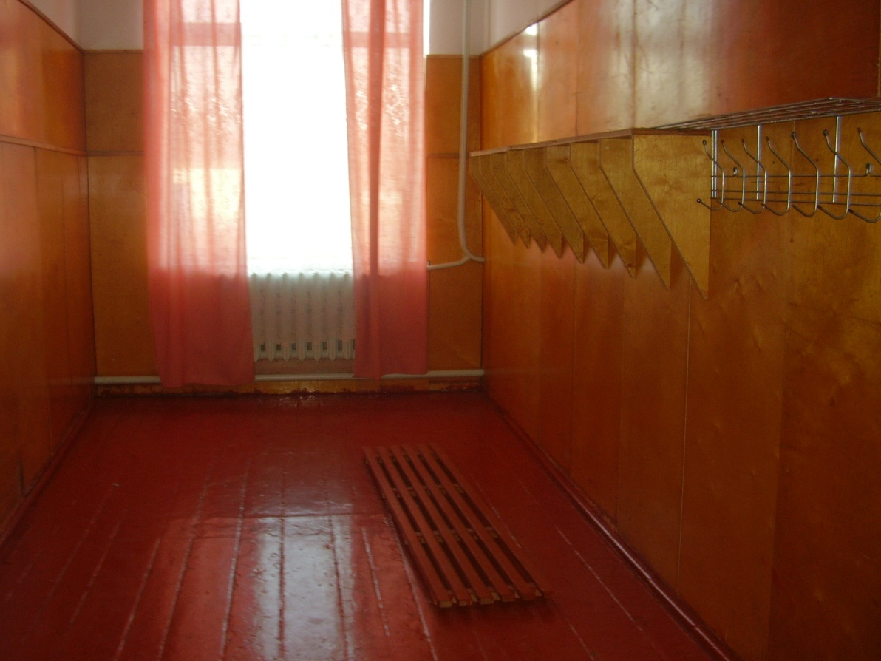
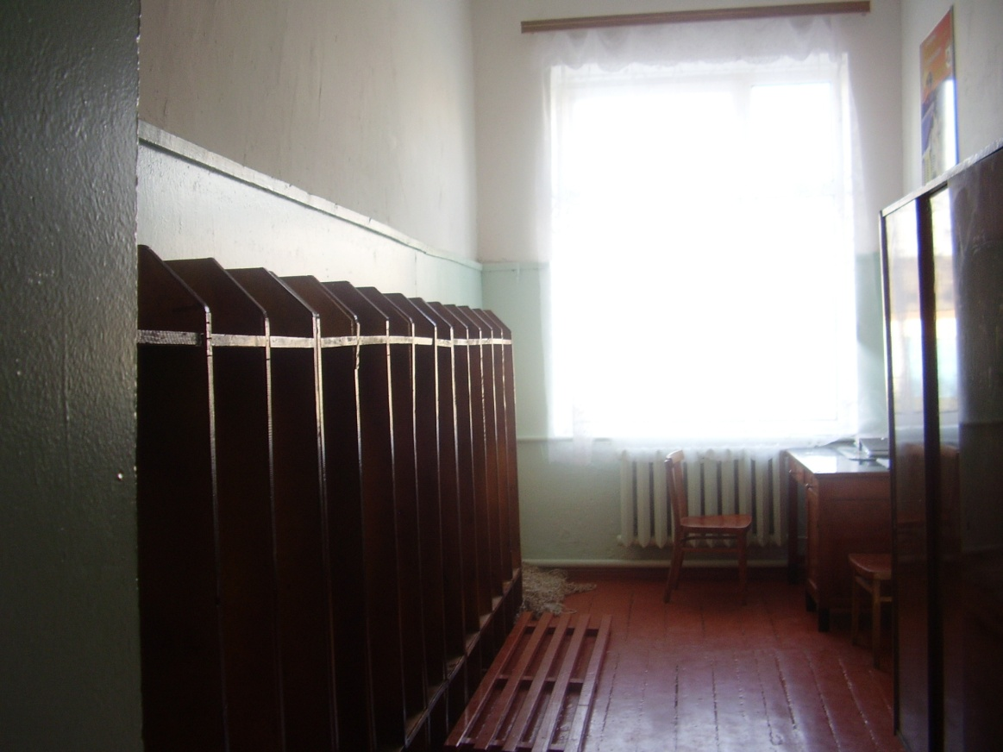
Раздевалки

Slide 17
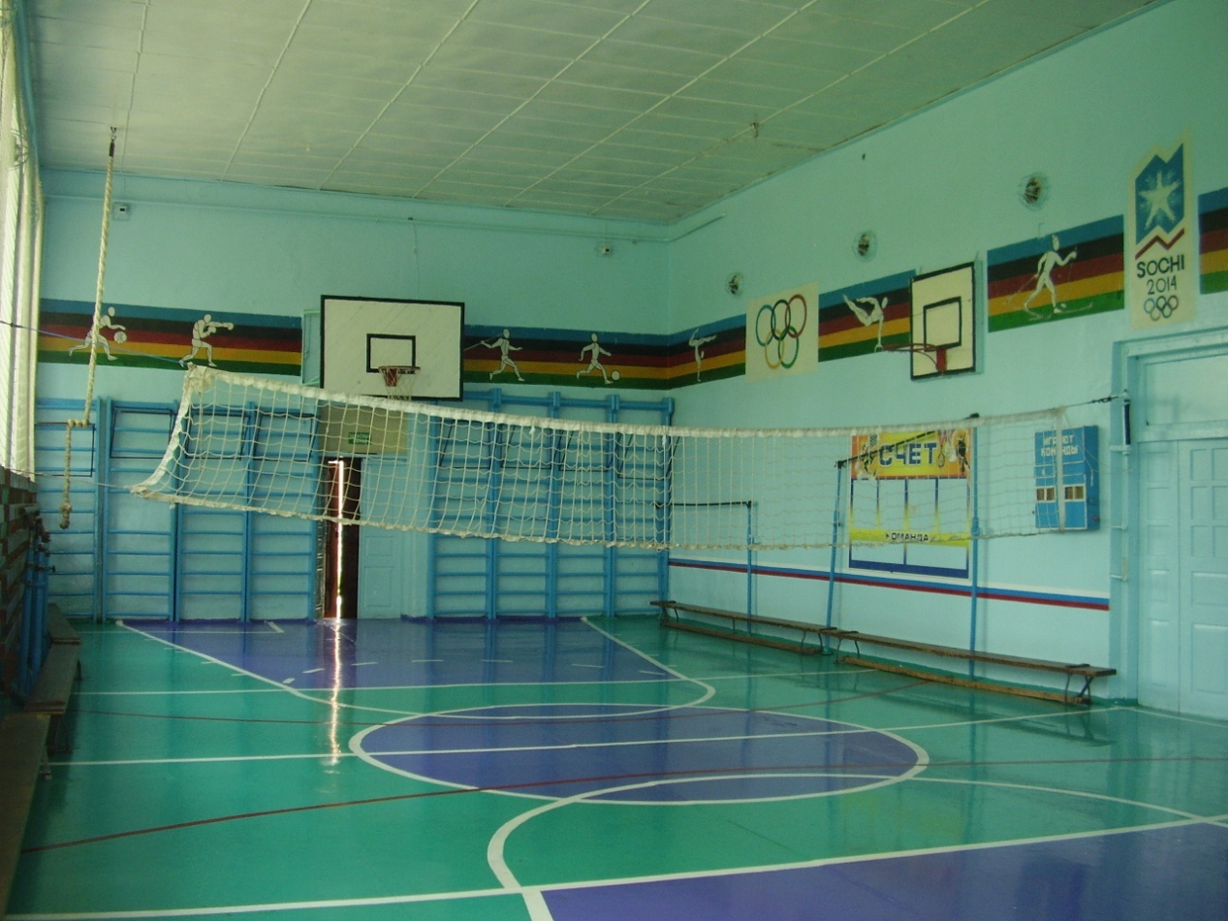
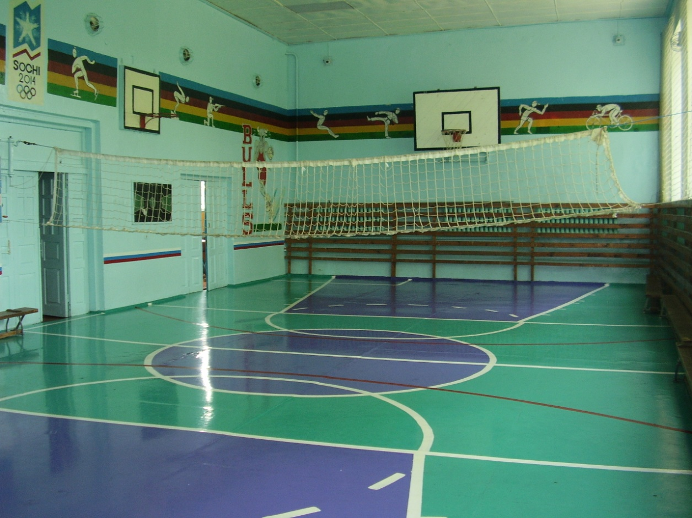
Спортивный зал

Slide 18
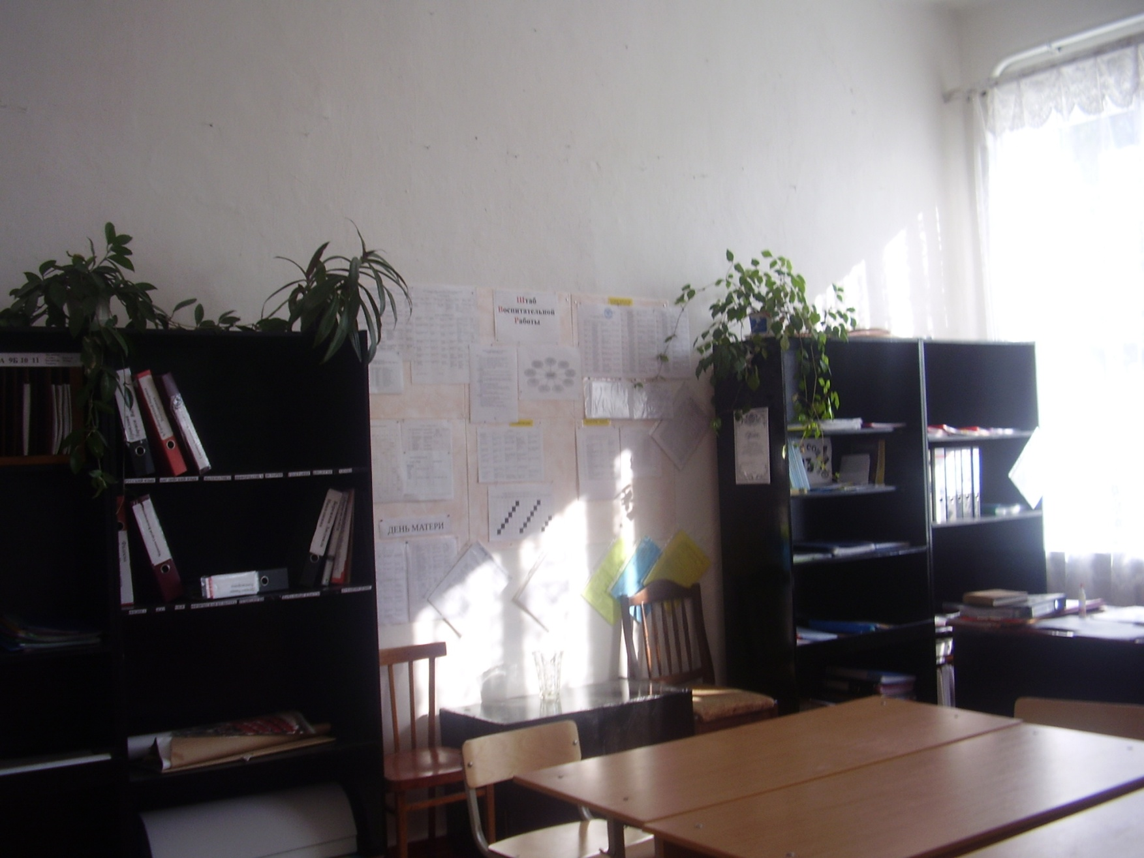
учительская

